Slide 1
Jojo Bolos
Desenvolvido por:
João
Larissa
Leonardo

Slide 2
CONTEUDO
Se trata de um site de uma boleria, onde o Proprietário após ter tanto sucesso com seus bolos decidiu ter um site para divulgar e comercializar seu bolos.

Slide 3
PAGINAS DO SITE
INDEX
PEDIDOS
BOLOS
LOJAS
CONTATO
SOBRE

Slide 4
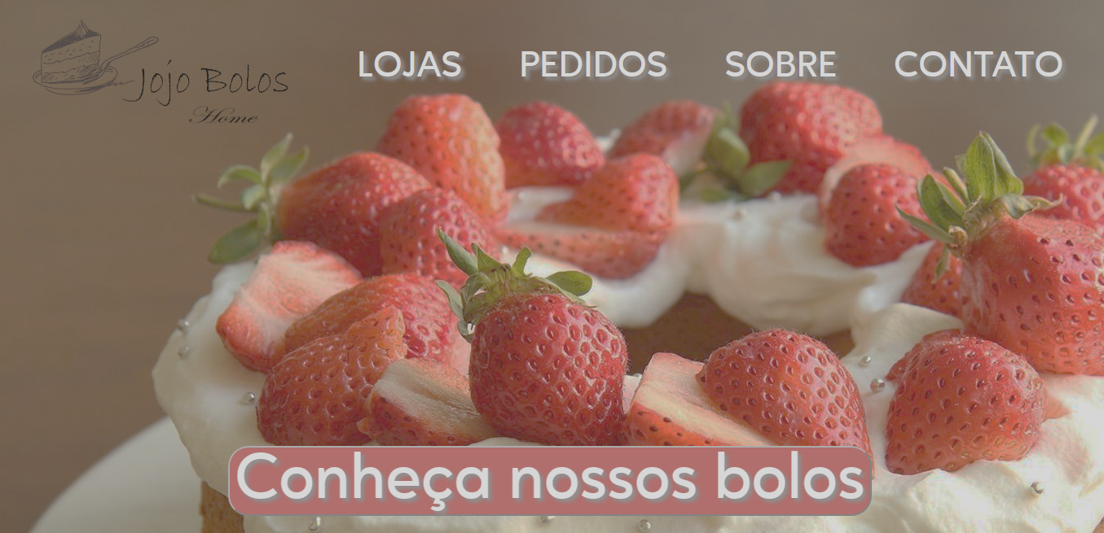
INDEX
REDIRECIONA PARA PAGINA CONTATO
REDIRECIONA PARA PEDIDOS
REDIRECIONA PARA PAGINA SOBRE
REDIRECIONA PARA PAGINA LOJAS
REDIRECIONA PARA PAGINA DOS BOLOS

Slide 5
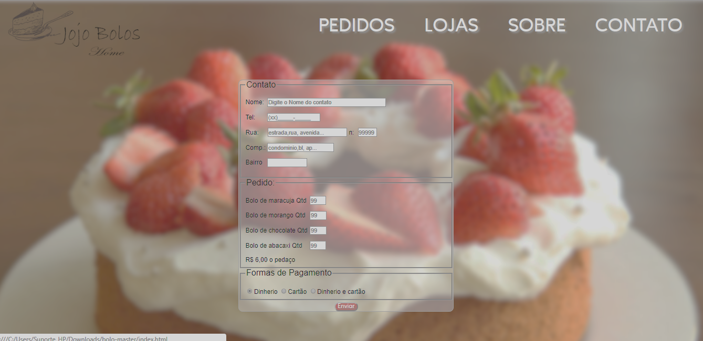
PEDIDOS
REDIRECIONA PARA A PAGINA INDEX
FORMULARIO DE PEDIDO

Slide 6
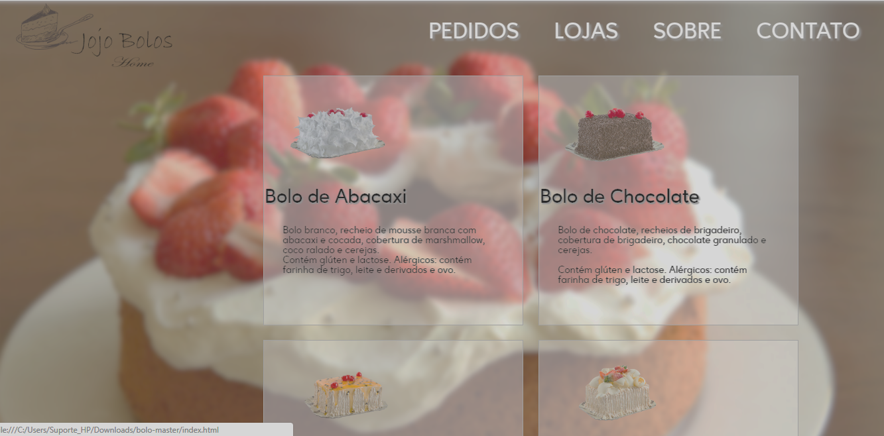
BOLOS
OS BOLOS E A DESCRIÇÃO DOS MESMOS

Slide 7
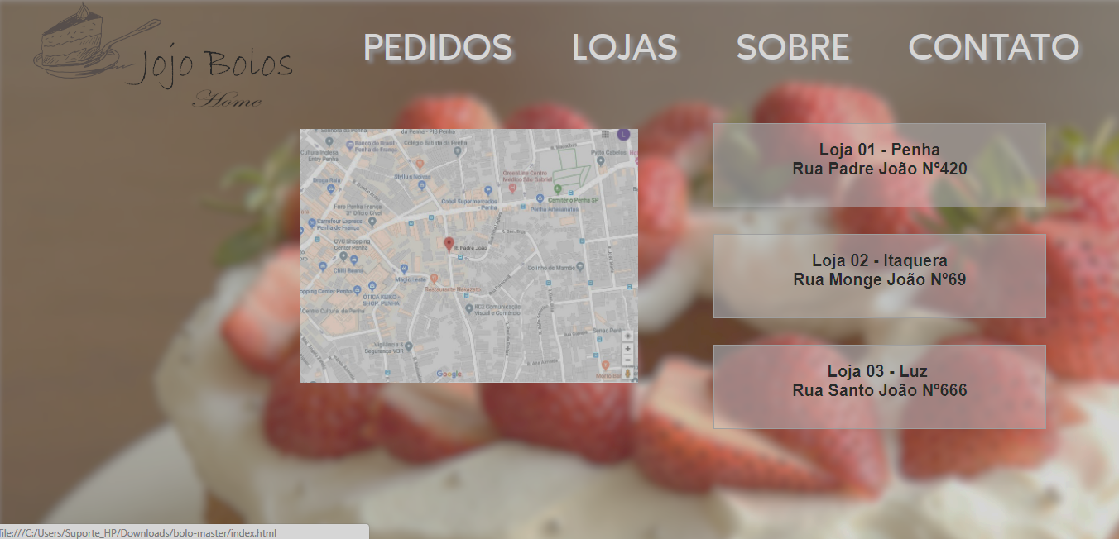
LOJAS
MAPA ENDEREÇO DA LOJA
ENDEREÇO DA LOJA

Slide 8
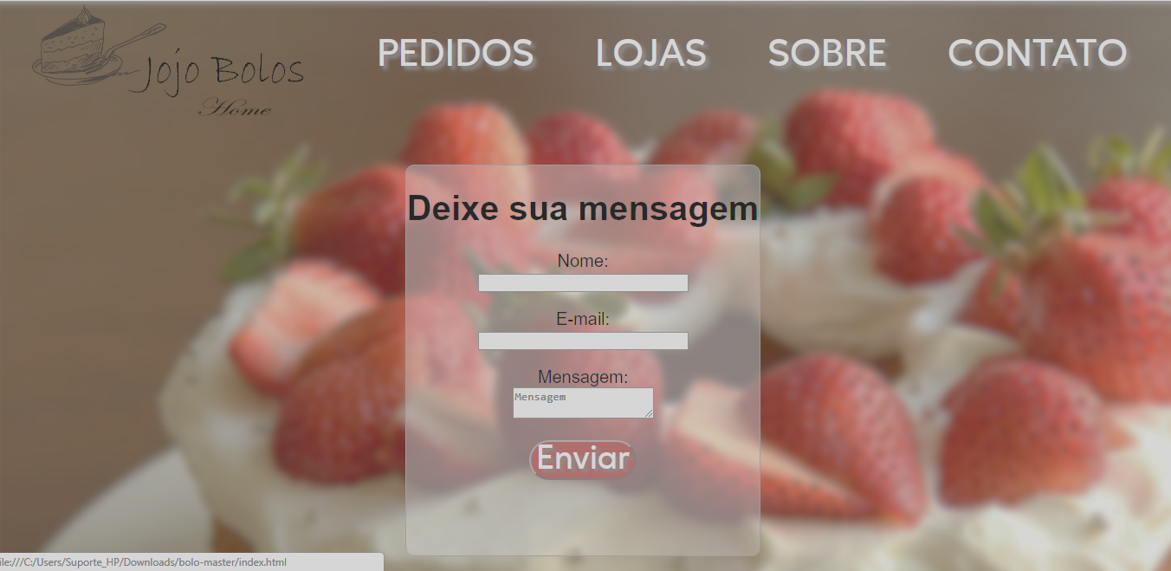
CONTATO
FORMULARIO PARA CONTATO

Slide 9
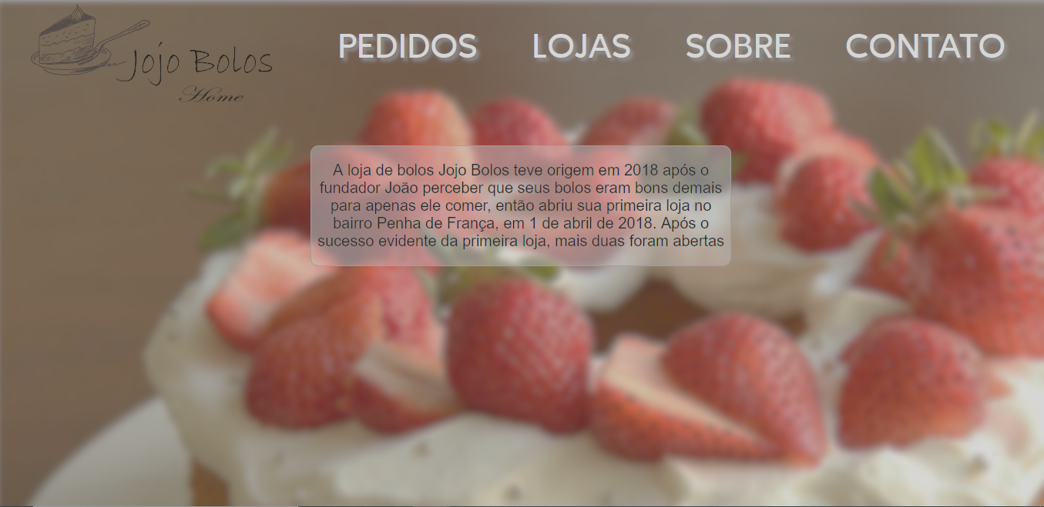
SOBRE
BREVE APRESENTAÇÃO DA EMPRESA

Slide 10
TAGS UTILIZADAS
<html></html>, <head></head>, <link >, <title></title>, <body></body>, <header></heder>, <div></div>, <table></table>, <tr></tr>, <td></td>, <img><img>, <h3></h3>, <dt></dt>, <p></p>, <dd></dd>, <br>, <form></form, <input>, <fieldset></fildset>, <legend></legend>, <label><label>,<h1></h1>.

Slide 11
css
Utilizada uma folha de estyle.css para estilizar as paginas dos sites, fontes, imagens, campos de formulários, tabelas, div, parágrafos, títulos, subtítulos.

